Slide 1
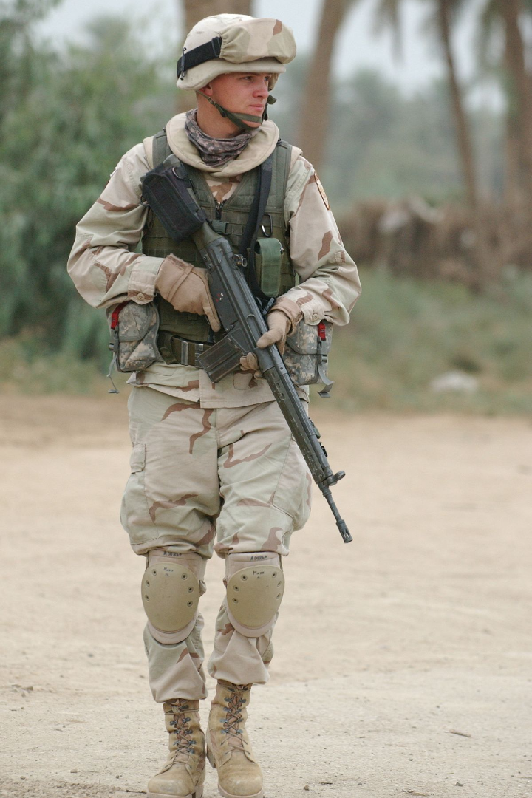
SOLDADO,
PATRIOTA,
ESPÍA
Rudolph Chelminski fue un soldado extraordinario cuya valentía y habilidades militares hicieron historia en las guerras en las que participó.

Slide 2
Biografía de Rudolph Chelminski:
Orígenes:
Primera Guerra Mundial:
En 1917, Chelminski se unió al ejército y demostró su valía en el campo de batalla, recibiendo múltiples condecoraciones por su liderazgo y coraje.
Rudolph Chelminski nació el 12 de febrero de 1898 en Barcelona, España. Desde joven, mostró un interés excepcional por la historia y la estrategia militar.
Segunda Guerra Mundial:
En la Segunda Guerra Mundial, Chelminski se convirtió en un estratega destacado y fue clave en importantes victorias aliadas.

Slide 3
Logros Destacados y Reconocimientos
1
Medalla al Valor
2
Condecoración Militar
Chelminski recibió la prestigiosa Medalla al Valor por sus acciones heroicas durante la Batalla de Normandía.
Por su liderazgo excepcional en el frente oriental, Chelminski fue condecorado con la Orden del Mérito Militar.
3
Reconocimiento Internacional
La comunidad internacional destacó los logros de Chelminski como soldado y estratega, otorgándole un reconocimiento duradero.

Slide 4
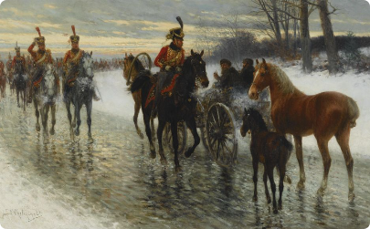
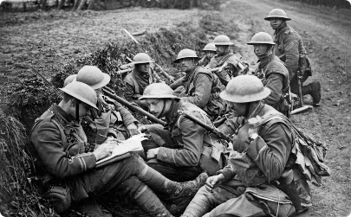
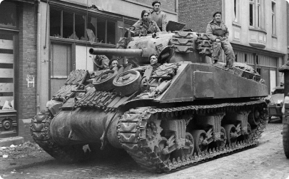
Imágenes relevantes
Retrato de Rudolph Chelminski
Primera Guerra Mundial
Segunda Guerra Mundial
Immortaliza su valentía y su dedicación al servicio militar.
Chelminski liderando a sus soldados en las trincheras.
Chelminski en un tanque, alistando a su batallón para la próxima misión.

Slide 5
Legado y Reconocimientos:
Impacto en la Historia Militar
Premios y Honores
Las estrategias militares innovadoras de Chelminski cambiaron de manera significativa el rumbo de las guerras en las que participó.
Chelminski recibió numerosos premios y condecoraciones en reconocimiento a su valentía y liderazgo excepcional en el campo de batalla.
Admiración Global
Su legado continúa siendo fuente de inspiración para futuras generaciones de soldados y estrategas militares.

Slide 6
Conclusión:
1
Legado Duradero
2
Últimos Días
Rudolph Chelminski será recordado como un soldado legendario cuya valentía y astucia cambiaron el rumbo de las guerras en las que participó.
Tras una distinguida carrera militar, Chelminski se retiró en 1950 y vivió el resto de su vida rodeado del respeto y admiración de sus compañeros y del mundo entero.

